Slide 1
###### PERFILES METALICOS ##########
Álvaro Alfonso segura quintero
Edwin Crisanto Prada Rodríguez
José Luis lozano Cifuentes
Jimer Stiven Cortes Murcia
Juan David Chisaba Cabiativa
Daniel Ernesto Pulido Cortes.

Slide 2

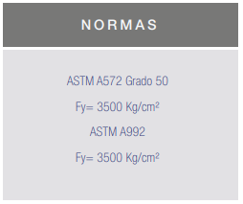
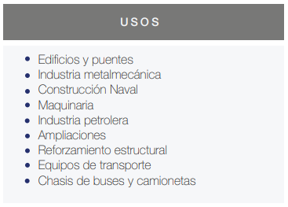
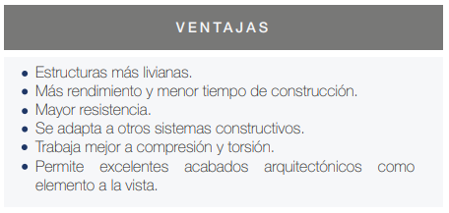
Perfiles H – HE,HL,HD,HP

Slide 3
Perfiles U – UPE, UPN, U

Slide 4
Perfiles H – HE,HL,HD,HP

